Slide 1
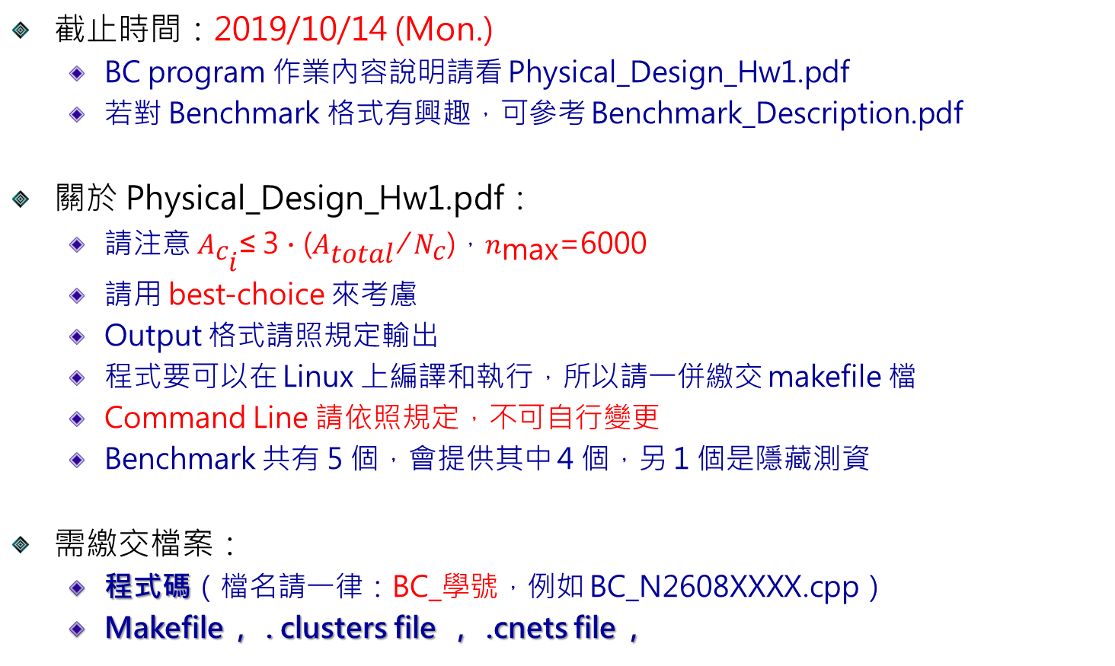
作業 #1：BC 說明
截止時間：2019/10/14 (Mon.)
BC program 作業內容說明請看 Physical_Design_Hw1.pdf
若對 Benchmark 格式有興趣，可參考 Benchmark_Description.pdf
關於 Physical_Design_Hw1.pdf：
請注意 ${\text{A}}_{{\text{c}}_{\text{i}}}$≤ 3 ∙ (${\text{A}}_{\text{total}}$ ⁄ ${\text{N}}_{\text{c}}$)，${\text{n}}_{\text{max}}$=6000
請用 best-choice 來考慮
Output 格式請照規定輸出
程式要可以在 Linux 上編譯和執行，所以請一併繳交 makefile 檔
Command Line 請依照規定，不可自行變更
Benchmark 共有 5 個，會提供其中 4 個，另 1 個是隱藏測資
需繳交檔案：
程式碼（檔名請一律：BC_學號，例如 BC_N2608XXXX.cpp）
Makefile , . clusters file , .cnets file ,

